Slide 1

Název školy: Základní škola a mateřská škola, Hlušice
Autor: Mgr. Miloslav Cajska
Číslo projektu: CZ.1.07/1.4.00/21.3235
Název: VY_52_INOVACE_1A_33_Vačnatci
Téma: Přírodopis na 2. stupni ZŠ

Slide 2
Anotace:
Prezentace uvádí základní znaky vačnatců.
Přibližuje některé zástupce, pomocí obrázků.
Učivo je věnováno také živočichům, kteří jsou chránění a někteří i vyhynulí.
6. třída

Slide 3
VAČNATCI

Slide 4
Znaky:
rodí nedonošená mláďata, mládě se dále vyvíjí ve vaku (ústí sem mléčné žlázy)
Zástupci:
klokani
vačice
koala australský
ďábel medvědovitý
vakovlk tasmánský

Slide 5
KLOKANI
mohutné zadní nohy, přední nohy málo vyvinuty
silný ocas
býložravec
Austrálie

Slide 6
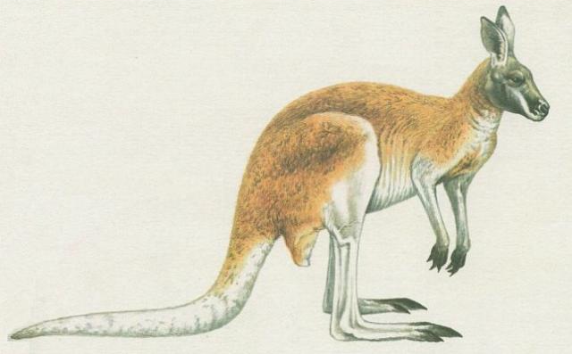
Klokan rudý
Až 2,5 m velký. Obývá lesostepi Austrálie a Tasmánie.

Slide 7
Koala australský
stromový způsob života
potravní specialista – blahovičník (eukalyptus)
podobný medvědovitým šelmám
Austrálie
CHRÁNĚNÝ

Slide 8
Koala je středně velký vačnatec, žijící na eukalyptech. Hrany jeho stoliček mají tvar půlměsíce. První dva prsty předních končetin může postavit proti třem ostatním. Má krátký ocas, na nohou polštářky a vak je otevřený směrem dozadu. Má vyvinuté dvě prsní bradavky. Mládě se rodí po 35 dnech. Matka ho nosí ve vaku, kde se po dobu 4-5 měsíců dále vyvíjí. Má tenkou kůži a vak opouští až v 6 měsících. Pak ho matka vyživuje ještě mlékem a mládě také žere její výkaly. Po 3-4 letech je mládě dospělé a pohlavně zralé. Dožívá se až 20 let.

Slide 9
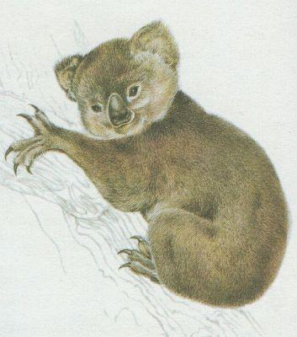
Koala australský

Slide 10
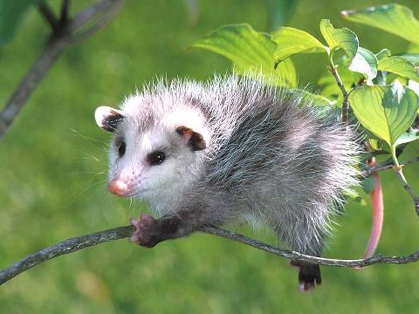
Vačice Oposum
všežravec
noční živočich
podobná hlodavcům
S. Amerika

Slide 11
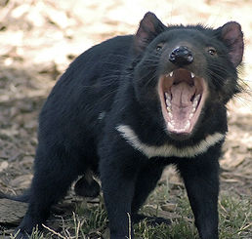
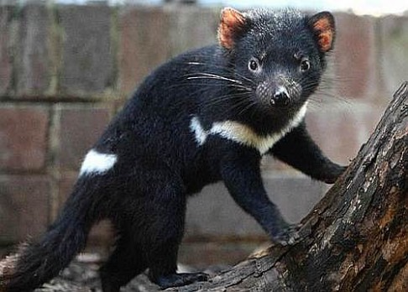
Ďábel medvědovitý
nerudný dravý vačnatec
„tasmánský čert“
Austrálie a Tasmánie

Slide 12
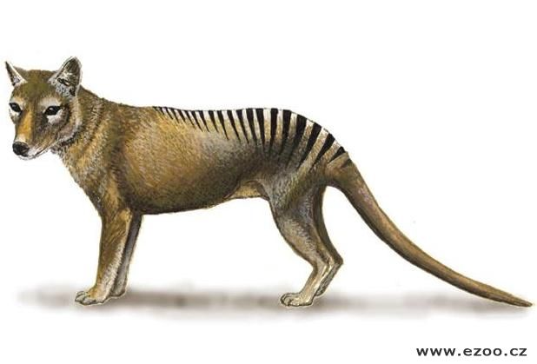
Vakovlk tasmánský
též tasmánský tygr
od roku 1986 považován za vyhynulého

Slide 13
Citace:
Obrázky:
Klokan rudý:
Přírodopis 2. Praha 1: SPN, 2005. ISBN 80-7235-069-2.
Koala australský:
Přírodopis 2. Praha 1: SPN, 2005. ISBN 80-7235-069-2.
Vačice opossum. Www.google.cz [online]. 2010 [cit. 2012-04-12]. Dostupné z: http://www.google.cz/imgres?q=va%C4%8Dice+opossum&hl=cs&gbv=2&tbm=isch&tbnid=LLXi8MLwiKWFEM:&imgrefurl=http://hraskuv.blog.cz/0903/vacice-opossum&docid=Y8NpBPUH8f0PPM&imgurl=http://prirodazs.wz.cz/obrazky/vacice_opossum1.jpg&w=480&h=360&ei=RBjeT_4ThOPhBJv8yLUK&zoom=1&iact=hc&vpx=179&vpy=148&dur=777&hovh=194&hovw=259&tx=196&ty=100&sig=106598003853866900806&page=1&tbnh=135&tbnw=180&start=0&ndsp=18&ved=1t:429,r:0,s:0,i:71&biw=1333&bih=641
Ďábel medvědovitý. Www.google.cz [online]. 2009 [cit. 2012-04-12]. Dostupné z: http://www.google.cz/imgres?q=%C4%8F%C3%A1bel+medv%C4%9Bdovit%C3%BD&hl=cs&gbv=2&tbm=isch&tbnid=T7TkjiNb1QtcaM:&imgrefurl=http://systematickezarazeni.webnode.cz/products/rad-vacnatci-marsupialia-/&docid=rEtvfVOhEzqCrM&imgurl=http://files.systematickezarazeni.webnode.cz/200000020-09d2c0a514/%2525C4%25258E%2525C3%2525A1bel%252520medv%2525C4%25259Bdovit%2525C3%2525BD.jpg&w=258&h=245&ei=0BjeT_maGoTc4QSPk9XLCg&zoom=1&iact=hc&vpx=916&vpy=149&dur=6451&hovh=196&hovw=206&tx=94&ty=91&sig=106598003853866900
Ďábel medvědovitý. Www.google.cz [online]. 2010 [cit. 2012-04-12]. Dostupné z: http://www.google.cz/imgres?q=%C4%8F%C3%A1bel+medv%C4%9Bdovit%C3%BD&hl=cs&gbv=2&tbm=isch&tbnid=5P2tONqj1y5FSM:&imgrefurl=http://21stoleti.cz/blog/2012/02/24/odhalen-puvod-dablovy-rakoviny/&docid=G-JPVPiH2uR31M&imgurl=http://21stoleti.cz/wp-content/uploads/Tasmanian-Devil2-486x348.jpg&w=486&h=348&ei=0BjeT_maGoTc4QSPk9XLCg&zoom=1&iact=hc&vpx=620&vpy=321&dur=6267&hovh=190&hovw=265&tx=159&ty=80&sig=106598003853866900806&page=3&tbnh=137&tbnw=204&start=42&ndsp=23&ved=1t:429,r:14,s:42,i:251&biw=1333&bi

Slide 14
Vakovlk tasmánský. <i>Www.google.cz</i> [online]. 2010 [cit. 2012-04-12]. Dostupné z: http://www.google.cz/imgres?q=vakovlk+tasm%C3%A1nsk%C3%BD&amp;hl=cs&amp;gbv=2&amp;tbm=isch&amp;tbnid=rbrZ7QF4eOYMyM:&amp;imgrefurl=http://www.ezoo.cz/zvire.php%3Fzvire_id%3D290&amp;docid=XGWxy0EoWWD05M&amp;imgurl=http://www.ezoo.cz/files/zvire/290.jpg&amp;w=618&amp;h=419&amp;ei=3RneT7m1G4aG4gTeqqzPCg&amp;zoom=1&amp;iact=hc&amp;vpx=322&amp;vpy=154&amp;dur=1420&amp;hovh=185&amp;hovw=273&amp;tx=90&amp;ty=87&amp;sig=106598003853866900806&amp;page=1&amp;tbnh=123&amp;tbnw=182&amp;start=0&amp;ndsp=18&amp;ved=1t:429,r:1,s:0,i:74&amp;biw=1333&amp;bih=641

